Slide 1
C# 進階課程
Andrew Liao

Slide 2
課程目標
開始有架構的設計
新的 C# 智識
能夠使用樣板，增加類別封裝技術
理解資料結構，容器效能原理與效能評量尺標
認識 Reflection （反射）
語法糖 (Sugar)
靈活使用 C#

Slide 3
課程內容
函式的變化應用
樣板
資料結構與演算法 by C#
各種花式
Reflection

Slide 4
目前應具有的能力
理解宣告與物件配置(new)的記憶體運作差別
理解值型資料、參照型資料差別
能夠使用函式迴圈判斷式等＋變數解決企劃問題
&& 類別封裝變數與函式並解決企劃問題
Ex: 有玩家攻擊一隻史萊姆，若史萊姆死亡時，獲得其身上經驗值與掉落物
能大致判斷是否使用繼承
Ex: 主控物件管理一群怪物，怪物會有各式類型(史萊姆、哥布林等特化)
➔ 基底類別: Monster, 衍生類別: Slime, Goblin…
➔ 基底有虛擬函式 AI, 衍生類別覆寫之
➔ 達成效果: 管理物件操作AI, 不需要知道某怪實際類型，方便大架構開發

Slide 5
函式的變化應用

Slide 6
函式相關名詞解釋 Overload, Override and Overwrite
Override 重寫
為達程式再利用，子類別中，重寫基底類別的虛擬函式
Overload 過載（多型）
允許類別內的函式有相同名稱
使用意圖：使用不同的參數，達到相同的結果➔ Attach(Mob)/Attach(Npc)
Overwrite 覆寫（覆蓋）
子類別中，隱藏父類別的函式
關鍵字： new void ParentFunction() {…}
是靜態綁定（綁宣告型別），少見

Slide 7
函式的變化可能
函式鏈（方法鏈） – Method-Chaining
參數的變化 Sugar
宣告變化
Property – 寫得很像變數、用起來也像變數
Operator override – 把運算子拿來當函式名稱，方便操作具數學性質的物件
觀念變化
真的把函式當數據 – 委派 delegate

Slide 8
Method-Chaining
意圖：當經常需要連續操作類別內的函式時
有種“厲害”的感覺 – 事實偏 Sugar
利用回傳 this 的巧思
class NpcBuilder // 假設這裡所有函式都 public 且回傳 this
{
Npc target = new Npc();
NpcBuilder SetHp(int hp)…
NpcBuilder SetName(string name)…
NpcBuilder SetMp(int mp)…
NpcBuilder SetItem(Item item)…
}
NpcBuilder nb = new NpcBuilder();
nb.SetHp(100)
.SetMp(200)
.SetName(“Andrew”)
.SetItem(new Item())
. …

Slide 9
課堂展示
使用 NpcBuilder 填寫 Npc 複雜資料

Slide 10
參數變化 Sugar
具名參數呼叫
不用依照宣告順序傳入
// 宣告
void Foo(int a, float b)…
// 呼叫
Foo(b: 10f, a: 3);
// 預設參數跳參數給你看
void Foo(int a=3, float b=4f)…
Foo(b:1.0f);
Out 參數宣告
精簡程式
// 傳統寫法還要宣告
void Foo(out int a)…
int val;
Foo(out val);
呼叫時精簡寫法
Foo(out int val);
Foo(out var val);
不定參數數量
無法確定呼叫參數數量
參數是陣列，懶得建構
// 呼叫無腦打
Foo(1, 2, 3, 4);
// 宣告（一定最後一個參數）
void Foo(params int[] args)
{
// args[0] = 1, args[1] = 2…
}

Slide 11
課堂展示
使用具名參數呼叫
使用out 參數簡化 Dictionary 取值呼叫
使用 params 參數 創建 int[]

Slide 12
Property – 標準型
把函式用得像參數 (Q:支援 Overload?)
封裝
分別控制讀寫可見性
宣告語法
type Name
{
public set { realVar = value; }
private get { return realVar; }
}
type realVar = 10;
根據需求可以只有 set 或 get
範例:
class Npc
{
public int Hp
{
set { hp = value; }
get { return hp; }
}
int hp = 100;
public int RHp { get {return hp;} }
}
npc.Hp = 200;
npc.hp += 10;
運算後的值會變成 value 傳入

Slide 13
Property – 精簡型
若對應變數只有單純賦值與讀取
宣告語法
type Name
{
public set;
private get;
} = val;
系統會產生一個匿名變數
Auto implemented
封裝練習:
Get HP 順便加總計算 Buff
範例:
class Npc
{
public int Hp {set; get;} = 100;
}
npc.Hp = 200;
npc.Hp += 10;
var hp = npc.Hp * 20;
可順便賦值

Slide 14
課堂展示
使用 Property 改寫 Npc 常用成員變數存取，預留未來可見性掌控空間

Slide 15
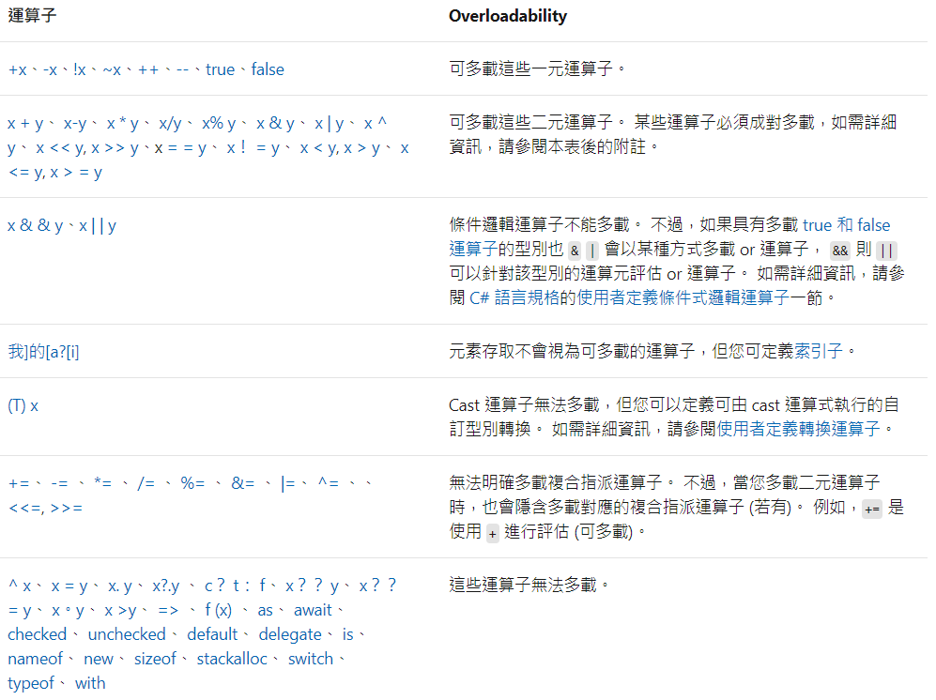
Operator Overload – 運算子多載
索引運算子 [ ]
數學運算子
轉型運算子 ( )

Slide 16
索引運算子 [ ]
宣告語法
type this[索引type index]
{
set{ ary[index] = value; }
get{ return ary[index]; }
}
type[] ary
問題:
不能 auto implemented
支援 Override?
範例:
class Map
{
public int this[int x, int y]
{
set { map[x, y] = value; }
get { return map[x, y]; }
}
int[,] map = new int[10, 10];
}
Map map = new Map();
int item = map[1, 7];

Slide 17
課堂展示
使用索引運算子，封裝背包資訊

Slide 18
數學運算子
不能違反原來運算式規則
A op B 就必須兩個參數且型態匹配，二元運算
Binary-operator
op A 就必須一個參數且型態匹配，一元運算
unary-operator
宣告語法
static type operator 符號 (參數){…}
Binary operator
static type operator 符號 (左參數, 右參數){…}
Unary operator
static type operator 符號 (參數){…}

Slide 19
Operator 範例
class Vector
{
public float x, y;
public static Vector operator + (Vector l, Vector r)
➔ new Vector { x = l.x+r.x, y = l.y+r.y };
public static Vector operator - (Vector v)
➔ new Vector { x = -v.x, y = -v.y };
public static Vector operator * (Vector l, float c)
➔ new Vector { x = l.x*c, y = l.y*c };
}
Vector a = new Vector{ x = 0, y = 1};
Vector b = new Vector{ x = 1, y = 0};
var c = a + b;
var d = -c;
var e = a + (-c) +d;
var ex = a -c + d;
var f = a * 10f;
var g = 10f * a;

Slide 20
課堂展示
使用數學運算子多載模擬Unity3D Vector

Slide 21
轉型運算子 ( )
宣告語法 (同目標類型，implicit/explicit不能同時存在)
public static implicit operator 目標類型 (來源類型 operand)
=> return (目標類型)operand;
public static explicit operator 目標類型 (來源類型 operand)
=> return (目標類型)operand;
隱式轉型範例
class Npc
{
public static implicit operator Vector (Npc npc)
➔ return new Vector{x = 0, y =0};
}
Vector v = new Npc();
顯式轉型範例
class Npc
{
public static explicit operator Vector (Npc npc)
➔ return new Vector{x = 0, y =0};
}
Vector v = (Vector)new Npc();

Slide 22
課堂展示
使用轉型運算子，做Npc內部座標顯式與隱式轉型呼叫
Distance(Vector v)

Slide 23
委派 - delegate
系統程式
函式是數值 – 存在Code區的唯讀數值
型態就是其函式簽章(Signature)
去掉你自定義名與部分修飾關鍵字之外
定義型別 – 不能位於函式內
delegate 函式簽章;
原函式簽章的名字就成為定義類型
範例
delegate void FuncDelegate(ref int hp);
變數宣告與賦值
FuncDelegate foo = 簽章跟宣告一樣者;
使用 ➔ 只能呼叫
指令(唯讀)
資料
執行期間資料
其他程式

Slide 24
委派範例
class Npc
{
public delegate string GetName();
public static string GetName1()…
public string GetName2()…
public string GetName2ex(string name)…
public void GetName3()…
public string GetName4(int a)…
}
都可以嗎?
Npc.GetName Gn;
Npc npc = new Npc();
Gn = Npc.GetName1;
Gn = npc.GetName2;
Gn = npc.GetName2ex;
Gn = npc.GetName3;
Gn = npc.GetName4;
var name = Gn();

Slide 25
委派特性
參數、回傳值支援繼承
class Mob : Npc …
class Npc
{
public delegate Npc GetInstance();
Npc Get()…
Mob GetMob()…
public delegate void GetArg(Npc npc);
void Get(Npc npc)…
void GetMob(Mob mob)…
}
委派變數是物件
可 += -= 管控多個數值(容器)
可 Invoke(參數) 執行，多筆數值將逐一執行
回傳值是哪個?
Npc.GetInstance Gn;
Npc npc = new Npc();
Gn = npc.Get;
Gn+=npc.GetMob;
var str = Gn.Invoke();
var str = Gn();
Gb-=npc.GetMob;

Slide 26
為什麼要用委派?
用函數解問題，參數傳遞太複雜
錦囊妙計(事件觸發＋預先給的函式)概念
容器排序順序
情境
明天凌晨 00:00 統計各公會金錢總和，然後從大到小排序，可以指定再下次觸發時間
升級到特定等級時，播放聲音
參數暴力法: (超多參數難維護)
Timer.SetEvent(“01:00”, 計算總和, 要不要排序, 排序容器, 下次時間);
Player.OnLevelUp(new List<int>{1, 20, 70…}, “sound_1”);
(物件內部管控了一些自己不相關的垃圾變數)

Slide 27
委派範例 – 時間事件委派
delegate void TimeDelegate();
class Timer
{
TimeDelegate timer;
SetTimer(…, TimeDelegate t, …)
➔ timer += t;
}
void OnDayChange()
{
//統計各公會金錢總和
//從大到小排序
}
timer.SetTimer(“01:00”, OnDayChange);

Slide 28
委派範例 – 升級委派
delegate int LvUpDelegate(Player p);
class Player
{
LvUpDelegate lvUpAction;
OnLevelUp(LvUpDelegate act)
➔ lvUpAction += act;
OnLevelUp()
➔ return lvUpAction.Invoke(this);
}
int OnLevelUp(Player p)
{
return PlaySound(“Happy Ding!”);
}
player.OnLevelUp(OnLevelUp);

Slide 29
委派技術產生的程式碼進化
幾乎委派出去的函式都是給對方執行
那呼叫端為何要一本正經地宣告函式?
希望: 委派出去時把 CODE 打上去就好了
匿名函式的出現(函式當參數的簡單宣告格式)
範例
player.OnLevelUp( (player)=>
{
return PlaySound(“Happy Ding!”);
});
建議要規範一下程式碼風格，以方便閱讀
委派正式宣告格式
delegate 修飾 回傳type Name(type name);
既然都宣告了，C# 怎麼會不知道簽章長怎樣?
修飾 回傳type Name(type name){code…}
因為匿名
修飾 回傳type Name(type name){code…}
因為要直接Code打上去，要表示不是正規函式
(name)=>{ code… }

Slide 30
Lambda：以 “(參數)=>{}” 表示函式的語法
可與委派無縫轉換
當參數只有一個 “()” 可省略
(player) ➔ player
當函式區塊只有一個指令 “{ ;}” 可省略
{ return PlaySound(“Happy Ding!”); }
return PlaySound(“Happy Ding!”)
追加條件，本身知道要不要回傳，return 省略
return PlaySound(“Happy Ding!”)
PlaySound(“Happy Ding!”)
範例
player.OnLevelUp
(
(player)=>
{
return PlaySound(“Happy Ding!”);
}
);
player.OnLevelUp
(
player=>PlaySound(“Happy Ding!”)
);

Slide 31
系統對一般性 delegate 的懶人包
無回傳值版
Action ➔ delegat void _();
Action<Arg1, Arg2…> ➔ delegate void _(arg1, arg2,…);
有回傳值版
Func<Ret> ➔ delegate Ret _();
Func<Arg1, Arg2, …, Ret> ➔ delegate Ret _(arg1, arg2, …);
無法使用情境（只能使用 delegate)
參數或回傳有特別的修飾子，如in/out/ref…

Slide 32
補充說明
名詞解釋
運算式 lambda➔ (input)=>exp;
陳述式 lambda➔ (input)=>{exp;}
若參數型別無法推導則全參數需要冠上類型(難發生)
Func<int, string, bool> isTooLong = (int x, string s) => s.Length > x;
// Overload 反而較常見
Foo(Action<object> lambda);
Foo(Action<Npc> lambda);
Foo(v=>{}); ➔ Foo((Npc v)=>{});

Slide 33
運算式 lambda 可套用於一般函式區塊 (⊙ˍ⊙)
class Player
{
Bag bag = new Bag();
Map map;
public Bag GetBag() => bag;
public Map locate
{
set=>map = value;
get=>map;
}
}
Property 直接使用 lambda 意指 get
class Player
{
Bag bag = new Bag();
Map map;
public Bag GetBag() => bag;
public Map locate =>map;
}

Slide 34
補充：lambda 與外部變數
某函式內部，設定委派
int hp = 3;
player.OnLevelUp = ()=>player.hp = hp;
hp = 4;
➔ 委派執行時，最後值
➔ 沒有使用任何參數
lambda 可以存讀外部變數
參照型➔執行當下值
數值型➔委派執行前最後值(不是設定時)
最後結果放在區域變數無意義！
所以委派可以在呼叫方綁定參數
解決太多參數問題
多次委派時，若為區域變數，各為獨立事件
除非上頁成員函式寫法，lambda 不是成員函式
但可打this (指委派時的物件)

Slide 35
課堂練習
使用 lambda 語法簡化函式寫法
(可討論這樣寫的優缺點，團隊規範)
使用 delegate（Task/Func 推薦）
將某函式傳給第三方執行（如升級事件發生時）
該函式改用 lambda 撰寫

Slide 36
樣板

Slide 37
使用於 - 不同資料形別相同的邏輯
class Singleton<DT>
{
DT instance;
}
class Player {}
class Mob {}
var player = new Singleton<Player>();
var mob = new Singleton<Mob>();
常見應用情境
資料結構是應用大宗
資料管理
設計原理
把型別當成宣告一部分
使用符號 < >
可套用範疇
整個類別: 類別名稱後加 <自定義符號>
class Singleton<DT>
單一函式: 函式名稱後加 <自定義符號>
public DT GetComponent<DT>() { … }
配置記憶體時，根據<> C#自動產生新類別
呼叫時，根據<>
C#自動產生新函式

Slide 38
樣板類別 – 不是繼承（動態展開）
class Singleton<DT>
{
DT instance;
}
class Player { }
class Mob { }
class Singleton_Player
{
Player instance;
}
new Singleton<Player>
class Singleton_Mob
{
Mob instance;
}
new Singleton<Mob>

Slide 39
樣板函式
class GameManager
{
List<object> items…
DT GetComponent<DT>()
{
foreach(var v in items)
{
if(v as DT!=null) return v;
}
return default(DT);
}
}
GameManager gm …
var sm = gm.GetComponent<SoundManager>();
class GameManager
{
List<object> items…
SoundManager GetComponent_SoundManager()
{
foreach(var v in items)
{
if(v as SoundManager!=null) return (SoundManager)v;
}
return null;
}
}
這是錯誤語法
講解用
DT 可能是 數值/參照
故不能回傳 null

Slide 40
為什麼操作 “DT” 大多數失敗？
因程式碼關於類型運算是編譯時就完成的，而樣板 DT 是執行時才知道類型
除宣告變數外，”DT”該字符幾乎都不能操作
故我們要採用動態類型判斷機制
動態取得物件與樣板類型的類型宣告型態指令：
型態用 typeof(type)
變數用 name.GetType();
typeof(int) ➔ obj.GetType() == typeof(int)
typeof(Npc) ➔ obj.GetType() == typeof(Npc)
typeof(DT) ➔ obj.GetType() == typeof(DT)

Slide 41
注意事項
如果函式樣板與類別樣板同意義，函式樣板省略
class Array<DT>
{
DT[] data;
DT GetValue<DT>(int idx)=> return data[idx];
DT GetValue(int idx)=> return data[idx];
}
Interface/abstract 也可用樣板
interface TmpInterface<DT> { … }
樣板可當基底類別
分支之間仍然沒有繼承關係

Slide 42
樣板進階特性
class GameManager
{
List<object> items…
DT GetComponent<DT>() where DT: class
{
foreach(DT v in items)
{
if(v!=null) return v;
}
return null;
}
}
GameManager gm …
var sm = gm.GetComponent<SoundManager>();
如果 DT 配置亂指定可能產生不可預期問題
class MobManager<DT> { … }
var items = new MobManager<Item>();
在 ‘{‘ 之前加 where DT: 條件
class MobManager<DT> where DT: Mob { … }
➔ 指定只能用 Mob 或 Mob 衍生類別配置
DT 被限制只能參照型
故能回傳 null

Slide 43
課堂展示
以樣板展示 Singleton
此處會遇到個問題，想在內部配置 DT 記憶體
new DT ➔ 編譯不過
DT 是動態填入，new DT 需要在編譯時完成（靜態）
以樣板函式展示 Singleton (因為單例內部的成員也是”單例”)
可節省一拖拉庫單例物件

Slide 44
資料結構與演算法
建議搭配樣板練習

Slide 45
資料結構與演算法
感興趣的問題
容器
數據
數據
演算法
數據

Slide 46
演算法概念
利用電腦解決問題的步驟
問題必須明確
步驟可被評估優劣、比較效能
例: 找出伺服器中，攻擊力高標，提供玩家衝裝的參考
定義: 攻擊力前 25% 角色之平均值
打算怎麼寫(演算法):
將伺服器所有角色依照攻擊力由大到小排序
加總前 25% 角色攻擊力 / 前 25% 角色數
寫 CODE，Debug…
可能產生一個
”新的”的問題

Slide 47
虛擬碼 (Pseudo-code)
偏向人類可讀的類程式語言的表示式 (才有討論目標)
一步步把解題步驟寫下
基本上(本課程)不使用特定虛擬碼（中文? Why not?）
聚焦在解題，與物件導向無直接關係
何時使用
你不確定解法正確
問題複雜
需要跟別人討論時
要求：要對！！

Slide 48
簡單演算法範例
問題: 請問 Player A 在不在 Player B 的好友清單中?
若 A 在好友清單回傳 TRUE，否則回傳 FALSE
Input: 一個n個元素的陣列，與一個key
Output: true = 存在，false = 不存在
虛擬碼:
Procedure IsFriend( key, n, friends )
宣告 i = 1
while( i<=n and friends[i] <> key )
令 i = i+1
if i>n return false
else return true

Slide 49
演算法效能
評估你解題法多好
比較兩個演算法的好壞
評估準則
空間複雜度 ⬅ 偶爾需要（記錄玩家 log 到檔案）
時間複雜度 ⬅ 重點項目
頻寬
硬體

Slide 50
演算法實例
找出n個元素A[1]..A[n]中，最大的那個
擂台法
int i, j;
j=1;
for(i=2;i<=n;i++)
if(A[i] > A[j] )
j=i;
return j;
1. 這個方法正確嗎?
2. 要比幾次? N-1
這個問題的難度是 N-1
能不能低於N-1 ?

Slide 51
次數的計算
計算某有N個元素陣列的加總:
float Sum( float array[], int n )
int i ➔ 1
float total = 0 ➔ 1
for( i = 0; i< n; i++ ) ➔ n
total = total + array[i] ➔ n
return total ➔ 1
對應計算量=2N+3

Slide 52
重點影響因素
計算量可寫成線性代數: aN+b
魔術方塊轉20下可解
21個陣列的取最大值，20步可解
程式碼每個步驟的單位實際時間對不一
但我們討論優劣時假設，視為一致的

Slide 53
T(N) 類型討論
演算法不含迴圈
T(N) = 指令數
含迴圈
與 n 無關
線性增長 Linear
對數 Logarithmic
巢狀 Nested Loops
…

Slide 54
Linear Loop
i = 1
loop ( i<n )
某段演算法
i = i+1
“某段演算法”被執行N次
i = 1
loop ( i<n )
某段演算法
i = i+2
“某段演算法”被執行N/2次
可被歸納為: aN+b

Slide 55
T(N) 類型
最糟情形
有興趣知道最久不會超過多久
有些演算法經常發生最糟情形
一般情形與最糟情形相去不遠
Big O
一般情形
資料已經經過處理
若為最佳情形
Ω
若最佳=最糟
Θ ⬅ 學術的目標
隨著N漸增，T(N)的增長類型? 判定這個問題難不難。

Slide 56
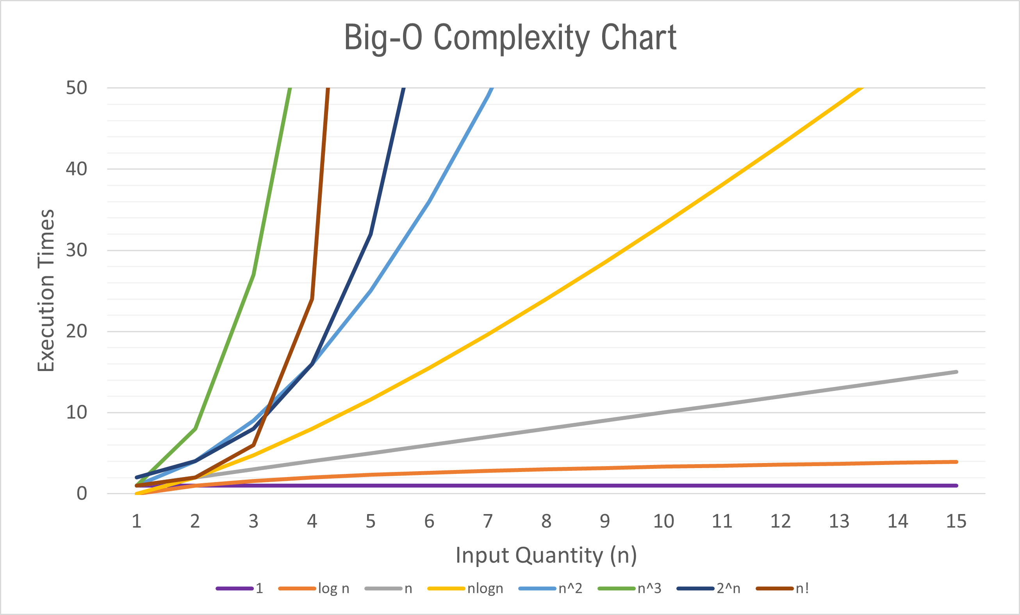
Big O 消長圖

Slide 57
Big O 的一般優劣評比
一般常見演算法的Big O大小排序如下：
O(1) < O(log n) < O(n) < O(n log n) < O(n²) < O(n³) < …< O(n^{k}) <O(2^{n}) <O(3^{n})<O(n!)
線性~對數時間 次方時間 對數、乘階
(良好) (可接受) (建議修改)
例外:
N 過大時，如醫學上基因排序，大於 O(nlogn) 應該都不能接受了

Slide 58
氣泡排序
演算法 | Big O
int i, done; | O(1)
Do { | 重複 f(n): 一次排好一個要 O(n) 次
done = 1 ; | O(1)
for( i = 1; i<n; i++ ) | O(n)
if( A[i] >= A[i+1] ) { | O(1)
exchange A[i], A[i+1]; | O(1)
done=0; | O(1)
}
} while( done ==0 ); | O(1)
}
O(1)+f(n) * (O(1)+O(n)*O(1) ) = O(1)+f(n) * O(n) = f(n) *O(n) = O(n) *O(n) = O(n²)

Slide 59
容器
一組不可分割的數據型態的依特定關係所組合而成的一個集合
基本資料結構
陣列
Link List
Tree
資料結構變化型
堆疊
佇列
圖
…
基本操作演算法 (CRUD)
C:新增
R:讀取
U:更新
D:刪除
進階
找

Slide 60
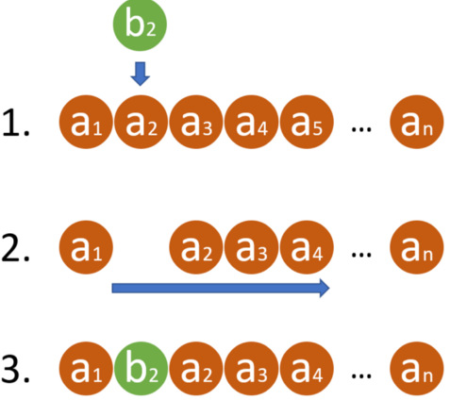
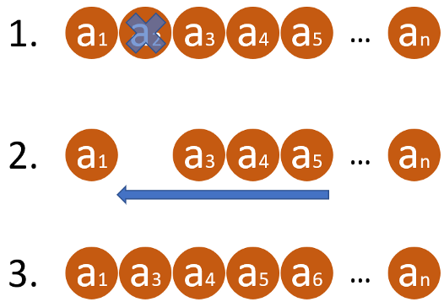
陣列
操作 | 演算法 | Big O
讀 | a = A[i] | O(1)
寫 | A[i] = a | O(1)
增 | 把A[i]~A[n] 元素移到A[i+1]~A[n+1] A[i] = a (不含實務中，需要配置的記憶體時間) | O(n)
刪 | 把A[i+1]~A[n] 元素移到A[i]~A[n-1] n = n-1 (不含實務中，需要釋放的記憶體時間) | O(n)
找 |  | O(n)
有序的資料結構
各元素型態一致
各基本操作的 Big O
增加
刪除

Slide 61
Find – 關鍵技術
for loop/foreach
因為用了樣板，所以要用 delegate ”bool Finder(DT val)”由呼叫方指定找法
Object 有一個泛用成員函式： Equals(to)
foreach(var v in array) Finder(v);
找元素版：逐一
for(int I=0; i< array.Length; i++) Finder(array[i]);
索引元素兩用版

Slide 62
增刪
關鍵技術 – 大量記憶體搬移
資料不重疊 ➔ 資料逐一搬到對應位置
資料重疊 （可能發生資料覆蓋問題）
知難行易
Array.Copy(from, offset, to, offset, size);
 | 從 |  |  |  |  | 到
資料須從尾巴開始搬
 |  | 到 |  |  | 從
資料須從頭開始搬
增加
刪除

Slide 63
封裝與記憶體重配置策略
使用一個變數紀錄：目前有效資料個數 Count
不得已要重配➔配置多一點，不需要每次異動都記憶體重新配置
增加
夠時: 設定 Count+1
不夠時: 重新配置記憶體：兩倍？ N+1…
刪除
Count -1
對大多數的資料結構都成立

Slide 64
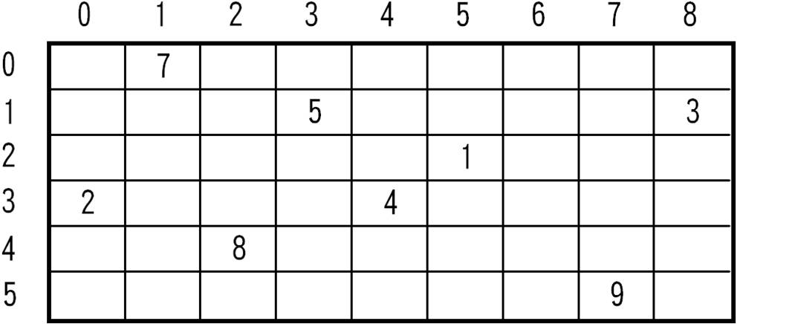
陣列 – 矩陣
視為陣列的多維變化
A[i][j]…[n]
A[d1, d2, d3, …]
遊戲中常見
地圖資料
3d 圖學
稀疏矩陣(多數為空時)
存放方式改變
陣列位置 + 數值
VAL[n] = (x, y, data)

Slide 65
課堂練習 List
實做 List 理解五大操作
以 List 取代 陣列，實做包包系統，並且玩家可獲得8, 16, 24 格包包
每一格都可以放置 Item
取得時，於內部創建指定格式，不能增減大小的List
進階討論：如果企劃要求包包可以放置於其他包包內，你會如何設計
小心自己放在自己裡面
課外閱讀：C# List

Slide 66
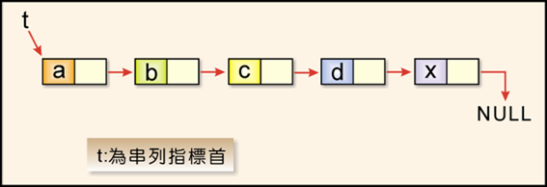
Link List
資料的前後關係，必須透過至少額外的一個Link欄位來存取
以節點(Node)來實做
Node 之間，記憶體不一定連續

Slide 67
關鍵技術
節點設計（推巢狀類別）
觀念釐清
A.next.val = 3;
A
B
class Node
{
DataType value;
Node next;
}
Node
Data val Node next
Node
Data val Node next
串接（參照）
是誰的 val 被改了?

Slide 68
串列操作說明
 | 演算法 | Big O
增 | 找到增加節點 O(n) 插入節點 O(1) | O(n)
刪 | 找到刪除節點 O(n) 刪除節點 O(1) | O(n)
讀 | 取得節點資料 | O(1)
寫 | 寫入節點資料 | O(1)
找 | 取得第一個節點 N 如果是期望節點結束 N=N的下一個節點 回到步驟 1 | O(n)

Slide 69
Link List 類型
單向 Single Link List
雙向 Double Link List
環狀 Circular Link List
大部分都是用雙向或環狀串列
A
B
C
Node
Node prev Data val Node next
Node
Node prev Data val Node next
Node
Node prev Data val Node next
B.prev.next.next.val = 3
是誰的 val 被改了?

Slide 70
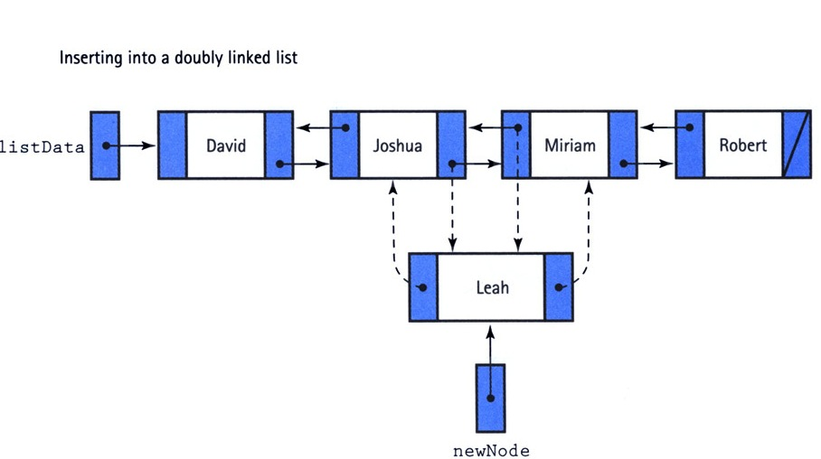
Find
關鍵技術（同List，使用委派）
for(Node n=listData; n!=null; n=n.next) Finder(n);
索引反而無用

Slide 71
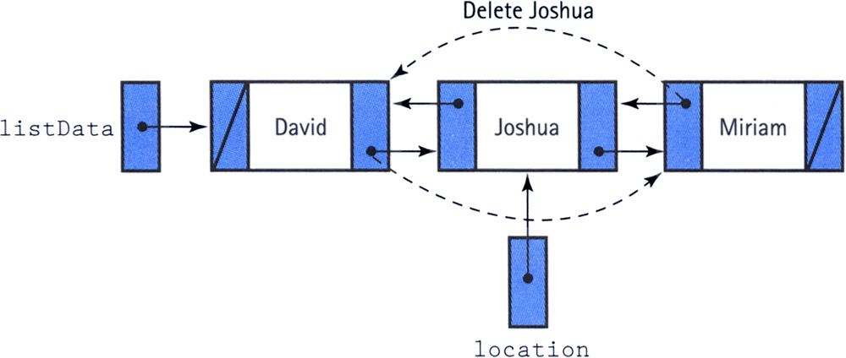
增、刪圖解

Slide 72
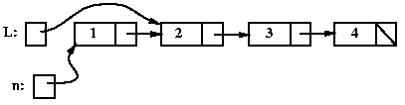
例外處理 (1/2)
Single Link List:
新增在第一個節點之前
Single Link List:
刪除第一個節點
Node a_list … ;
Node node = new Node;
Node.next = a_list;
a_list = node;
Node a_list … ;
a_list = a_list.next;

Slide 73
例外處理 (2/2)
Double Link List:
新增在第一個節點之前
Double Link List:
刪除第一/最後一個節點
Node a_list … ;
Node node = new Node;
node.next = a_list;
if( a_list <> NULL )
a_list.prev = node;
a_list = node;
Node a_list … ;
a_list = a_list.next;
if( a_list <> NULL )
a_list.prev = NULL;
…

Slide 74
當系統開始複雜…
停下來，是不是你方法錯了？
這是很重要的程式設計(系統分析)概念！！

Slide 75
Link List 小技巧: 站衛兵
Single Link List
Double Link List
多一個永遠不會被 Find 的 NODE、永遠在第一個
不用考慮Create/Delete的例外狀況
頭尾各多一個永遠不會被 Find 的 NODE、永遠在第一個
不用考慮Create/Delete的例外狀況
Q: 一個衛兵夠不夠?
變成環形
讚~

Slide 76
課堂練習
資源池練習
使用兩個LinkList(或系統LinkedList) 管理 Mob
Mob 活著時放在 Alive, 死亡時移到 Death
Mob 重生時先去Death找，沒有時才 new
衍伸討論：節點（非資料）本身就支援資源池
new Node + new Data 每次加減都要記憶體增刪，整體效能較差
可用記憶體池技術
課外閱讀：C# LinkedList

Slide 77
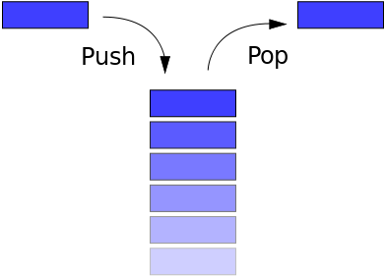
堆疊 Stack
操作 | 演算法說明 | O
Push (v) (增/寫) | 若堆疊未滿 A[i] = v i=i+1 | O(1)
V = Pop() (刪+讀) | 若堆疊未空 v = A[i] i=i-1 回傳 v | O(1)
IsEmpty | 令 I 為堆疊堆放位置 若 i<=0 回傳true 否則 回傳false | O(1)
IsFull | 令 I 為堆疊堆放位置 N為堆疊大小 若 i>=N 回傳true 否則 回傳false | O(1)
找? | 一般無意義 | Ｘ
資料只能從單一方向存讀
大部分用迴圈取代遞回演算法時使用

Slide 78
堆疊 - 增
放入或取出都只能從最上方元素的位置來進行。
先加者在下，後加者在上，元素間不能留空位。
若用陣列實作: 空間有限，如果滿了就無法再加入（當然用LinkList就沒問題）

Slide 79
堆疊 – 刪
移除元素只能從堆疊最上方元素開始移除。
稱做後進先出(LIFO, Last In First Out)
堆疊清空就無法再取出元素

Slide 80
課堂實做
封裝 List 來做堆疊
封裝 LinkList 來做堆疊
課外閱讀：C# Stack

Slide 81
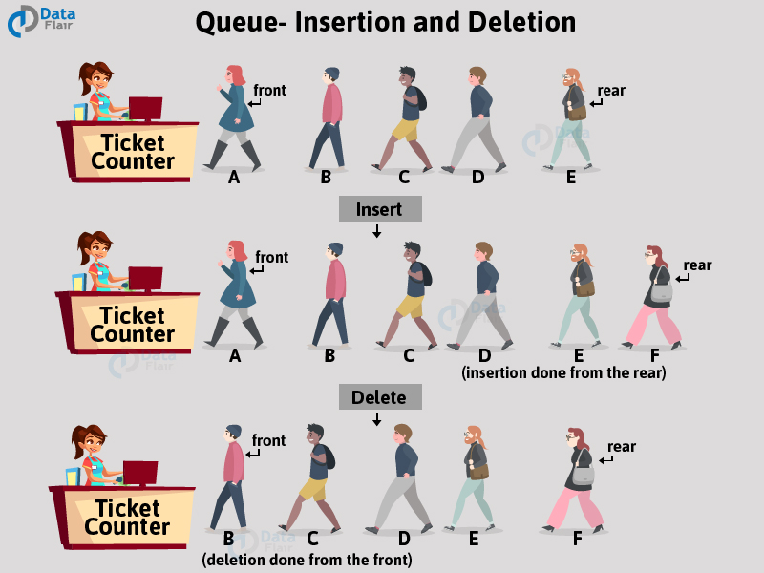
Queue 佇列
資料只能從A端放置，由另一端讀取
存: Enqueue
讀: Dequeue
排隊人數是無限的
電腦沒有無限記憶體
環形記憶體

Slide 82
關鍵技術 – 無限(環形)記憶體讀寫
R
0
1
2
…
N-1
2. 滿的
W 的下一個就是R
1. 空的 R=W
W
W
不能每次處理完都記憶體搬移➔超耗效能
R
總數 N 個！
任意索引 X 的下一個:
= (X+1) % N
上一個 (無意義!!)
= (X+N-1) %N
讀寫頭的三種情況
3. 其他: 還有空位

Slide 83
基本操作
操作 | 演算法說明 | O
Enqueue (v) (增/寫) | 若Queue未滿 A[w] = v w=下一個(W) | O(1)
V = Dequeue() (刪+讀) | 若Queue未空 v = A[r] r=下一個(R) 回傳 v | O(1)
IsEmpty | 令 w 為放置位置 r 為讀取位置 if w == r 回傳為 true else 回傳為 false | O(1)
IsFull | 令 w 為放置位置 r 為讀取位置 if 下一個(W) == r 回傳為 true else 回傳為 false | O(1)
找? | 一般無意義

Slide 84
當然也可用 LinkList
不用管滿了沒，程式碼較簡潔
每次加減都要記憶體增刪，整體效能較差
➔ 可用記憶體池技術

Slide 85
基本操作
操作 | 演算法說明 | O
Enqueue (v) (增/寫) | 配置節點加到尾巴 | O(1)
Dequeue() (刪+讀) | 把第一個移出回傳 | O(1)
IsEmpty | 檢查串列數量 | O(1)
IsFull | 不需要
找? | 一般無意義

Slide 86
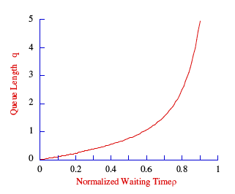
排隊理論
處理時間 vs 到達時間比現象
提高系統效能
多工、更佳的演算法
需求控制
將需求分為多次完成
遊戲內容引導分散
分散需求尖峰時間
控制系統
Load Balance

Slide 87
課堂實做
封裝 List 來實作 Queue
封裝 LinkList 來實作 Queue
課外閱讀：C# Queue

Slide 88
Tree
一種模擬現實生活中階層式架構
族譜
公會樹
Unity3D - Transform
名詞解釋
Root ➔ 根節點（唯一）
Ancestors ➔ 某 Node 至 Root 之間所有的節點統稱
Descendant ➔ 某 Node 的所有子節點統稱
Neighbor ➔ 某節點的父或子
Sibling ➔ 兄弟姐妹
根 root
子節點
子節點
子節點
…
…
parent
Child
Sibling
leaf

Slide 89
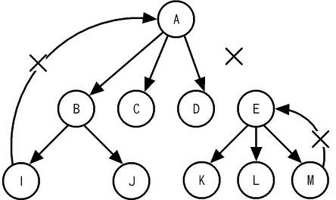
Tree 的基本定義
存在一個根節點 (root)
任一節點之子節點數 >= 0
不可有迴圈
不可有不連結的子樹（森林）

Slide 90
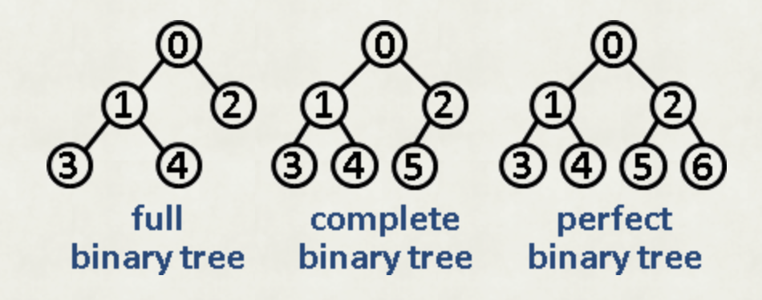
Tree 的重要屬性
N 元樹
一般樹形，任一節點最多不超過 N 個子節點
二元樹是很重要的樹形(中文意思都很像，不翻譯)
樹高 (Height)
葉子到 Root 的節點數
如果資料編排得當，很多演算，只與最大樹高有關
樹高都為 log(n)

Slide 91
Tree 的 Node 設計
N 個子樹法
單一子樹（學術）
class Node
{
<<data Type>> data;
Node children[N];
Node parent;
};
class Tree
{
<<data Type>> data;
Node child;
Node sibling;
Node parent;
};
parent
children
parent
child
sibling

Slide 92
關鍵技術
節點設計（父…子…孫視為一LinkList）
parent
某節點Ｎ
class Node
{
DataType value;
Node parent;
List<Node> children;
}
Node
Data val Node parent Node[] children
Node
Data val Node parent Node[] children
…
Node
Data val Node parent Node[] next
Node
Data val Node parent Node[] ne
Node
Data val Node parent Node[] children

Slide 93
節點的尋訪
深先 (Deep First Search)
廣先 (Broad First Search)
1
1
4
5
2
3
2
4
3
5
O(N)

Slide 94
BFS/DFS 演算法
若容器為堆疊
把 root 置入容器 C
當 C 為空時結束迴圈
從 C 取出第一筆節點 N
若 N 為所求，結束
將 N 所有子節點 K 置入容器
O(N)
Stack/Queue 終於派上用場
1
4
5
2
3
若容器為 Queue
1
2
3
4
5

Slide 95
課堂練習
使用 Unity3D Transform 來搜尋元件

Slide 96
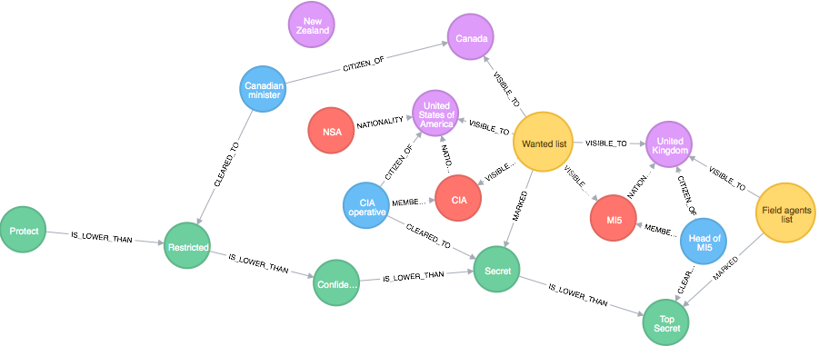
Graph (圖)
可解釋成有迴圈的樹
兩大屬性：節點與路徑
路徑大部分解釋為：兩節點聯通與否＋權重(成本)
遊戲應用
地圖
巡邏點（Way Points）
A* 找路（AI）

Slide 97
圖的資料結構
矩陣型
Node[] 所有節點資料 N…
用矩陣 0/1 表示可否連通
(進階: 數值表達權重，極值=無法到達)
節點-路徑型
Node[] 所有節點資料
連通(權重)表達
{(to N3, 權重), (to N9, 權重)}
{(to N8, 權重), (to N9, 權重)}
{(to N7, 權重)}
N1
N2
…
Nn
 | N1 | N1 | … | Nn
N1 |  | 1 |  | 1
N2 | 1 |  |  | 1
…
Nn | 1 | 1

Slide 98
在圖上找路徑
（給定起點Ｓ找到路徑Ｔ➔ Ａ* 演算法）
必須修改 BFS/DFS（路幾乎不是最短）
推入容器期間，必須先判定該鄰居節點是否已經走過
需要一個找節點最快的容器
把 Ｓ 置入容器 C
設定Ｘ為已經走過節點容器
當 C 為空時結束迴圈
從 C 取出第一筆節點 N
若 N 為所求，結束，否則將Ｃ置入Ｘ
將 N 所有鄰居節點 K，若Ｋ不在Ｘ中且不在Ｃ中，則置入Ｃ

Slide 99
增廣見聞
著色
一邊查找一邊檢查資料是否已經被處理過
著色一般分三色
白 ➔ 資料從未被處理過
灰 ➔ 在堆疊或佇列中
黑 ➔ 從灰色拿出的，就變成黑
2D 類型圖，可以直接在地圖點上著色
直覺，但找第二次前要 reset 白色，整體效能不見得好

Slide 100
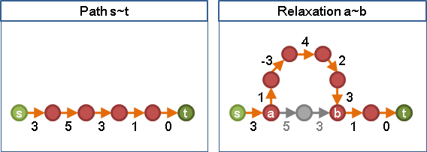
尋路基礎
需要一邊紀錄一些附加資訊
從哪來？
已經走了幾步（權重）
尋路的重要技術：Relaxation (放鬆？)
環型(多於一條)的路，在交點挑選（調整）最少權重者
因此幾乎不建議有負值權重

Slide 101
搜尋優化

Slide 102
效能一般卡在搜尋
搜尋策略
使用特殊設計的樹，搜尋有加速
通常我們知道原理，但寫不出
二元搜尋樹/最大（最小）堆積
排序後搜尋
排序要時間，往往比搜尋更久
使用: 資料本身少變化 ➔ 排一次，用很多次
神奇容器的演算法

Slide 103
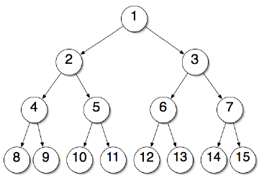
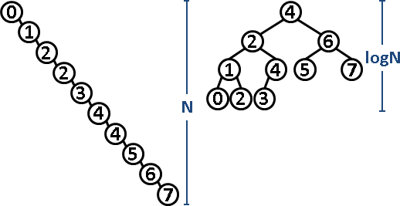
二元搜尋樹 Binary-Search-Tree
樹形完美規定 (平衡二元樹)
任一節點最多兩個小孩
兄長輩小孩沒加滿前，自己不得有小孩
任一節點與其左右小孩有一致的數學關係
如: 左子>自己>右子
找一值: O(logN)
但因樹形可能因加減順序不妥被破壞

Slide 104
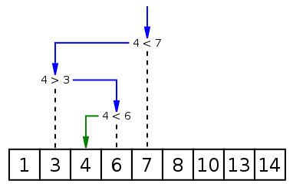
在排序好的陣列上搜尋
你應該猜得出演算法
每次都少了一半，所以是 O(log₂n) 時間複雜度類型

Slide 105
排序法比較
常見排序與記憶體軌跡
https://noob.tw/15-sort-algorithm-video/
一般效能區間
O(N²) ~ O(nLogN)
推薦演算法 O(nLogN)
快排法
合併排序

Slide 106

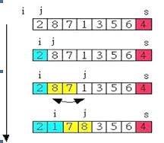
Quick Sort
QuickSort(int[] A, int left, int right)
int q
if( left < right )
q = 分大小( A, left, right )
QSort( A, left, q-1 )
QSort( A, q+1, right )
圖解

Slide 107
分大小函式
令 i= left-1
for( j = left; j<right; j++ )
if(A[j]<=A[right] )
i++;
swap( A[i], A[j] )
swap( A[i+1], A[right] )
return i
圖解

Slide 108
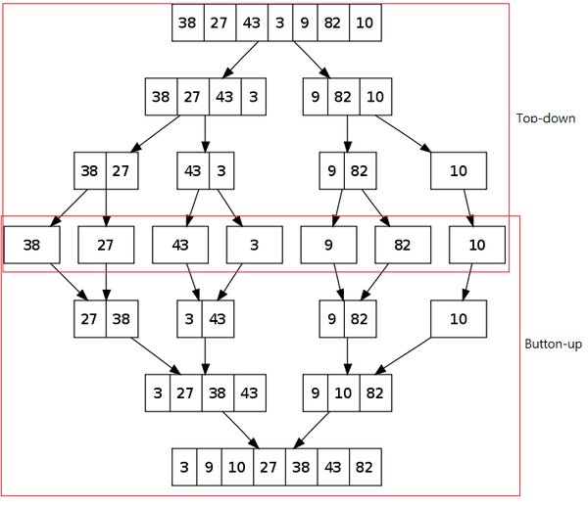
合併排序法

Slide 109
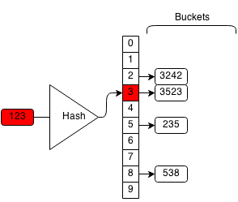
神奇演算法 - HashSet
Hash Function
O(1) 算完
O(1)
C# 的 HashSet 與 Dictionary
n 不大➔每個容器都差不多

Slide 110
增廣見聞
理論上，HashFunc 算出來的索引有機會強碰 (Collision)
因此陣列裡每個元素都應該是另一個容器（術語: Buckets）
控制 HashFunc, 使任一 Buckets 大小不超過常數 c
根據 Big O 定義，在Bucket裡面找值，會是 O(1)
資料溢位
Bucket 無法容納所有碰撞的資料
完美雜湊
資料沒有發生碰撞
均勻雜湊
所有 Bucket 大小一樣

Slide 111
Dictionary/HashSet 補充說明
若不是對 key 查找資料，需逐一檢查 O(n)
foreach 語法跟別人不一樣
他的迴圈變數是 (Key, Value) 一對的值
他的順序會因元素增減，每次不一樣
可以找 Key 與找值
dic.ContainsKey(Key)/dic.ContainsValue(Value)
操作建議
賦值用 dic[Key] = value or dic.Add(Key, Value)
確定有Key: value = dic[Key]
不確定: dic.TryGetValue(Key, out var value);

Slide 112
課堂練習
Random Quick-Sort
封裝 Dictionary 管理遊戲角色或怪物等資料，以便快速查找

Slide 113
演算法 Algorithm

Slide 114
演算法（解題）基本策略
問題難度破表
貪婪法(Greedy) – 亂寫，頂著先
難，但可以切割成小問題
Divide and Conquer
檢視有無優化方法 (Dynamic Programming)

Slide 115
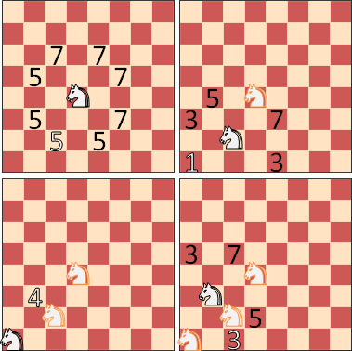
貪婪演算法
獨木舟過河問題
西洋棋問題
好消息: 遊戲幾乎不發生
就算發生可以找企劃喬…

Slide 116
Divide & Conquer
小朋友爬樓梯，一步可能踩踏一或兩層，請問爬完 5 層，有幾種可能踩踏法?
從N個人抓M個人來組團，總共有幾種組合?
有一堆硬幣，有一枚重量與其他不同的偽幣，如何用一台沒有法碼的天秤找出?
算出 A的B次方值
Tower of Hanoi
好消息: 遊戲好像用不到，系統分析/專案管理比較用得到

Slide 117
Dynamic Programming
用記憶體來空間換時間
小朋友爬樓梯，一步可能踩踏一或兩層，請問爬完 5 層，有幾種可能踩踏法?
Fibonacci
長方形棋盤格，左上(0, 0)走到右下(i, j)，只能走下一步或是右一步，共有幾種走法?
算出 A 的 B 次方值
這是很重要的寫CODE思維
記憶體池 ➔ 怪物被打死重生
無接縫地圖

Slide 118
橋接 - 特殊的程式技巧
如果已經有現成的方法Ａ可解題
目前的資料可轉換成方法Ａ可吃的，或可再寫一版
將資料轉換，一般較優
範例
IsEqual() ➔ IsNotEquap() => !IsEqual()
演算法都是1-based可是程式是0-based ➔索引先加一, 用1-based算完再減一
A* 尋路演算法當初用圖實做，遇到2D地圖 ➔ 把2D地圖轉成Graph

Slide 119
Linq(Language Integrated Query) 與容器

Slide 120
什麼是 Linq
資料查詢功能語法
以SQL為例：傳統以字串查找資料，無法在編譯期間發覺錯誤
對容器, 資料庫, XML 統一查找語法
重視通用性，非效能
查詢步驟
資料目標（容器, 資料庫等）
建立查詢結果（查找指令）
處理查詢結果

Slide 121
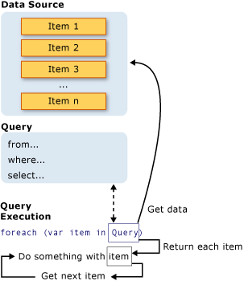
查詢步驟範例
確認資料來源
int[] numbers = new int[7] { 0, 1, 2, 3, 4, 5, 6 };
設計查詢物件
var numQuery =
from num in numbers
where (num % 2) == 0
select num;
透過查詢物件處理結果
foreach (int num in numQuery) { Console.Write("{0,1} ", num); }

Slide 122
Linq 的擴充函式
擴充函式 – 用於某類別我無法(不願)修改時…
靜態類別若其中的函式，起始參數為 this Type val, 則可把該函式視為 val 的成員
public static void Attack(this Npc npc, Mob mob)…
npc.Attack(mob);
Linq 範例：
list.ToArray();

Slide 123
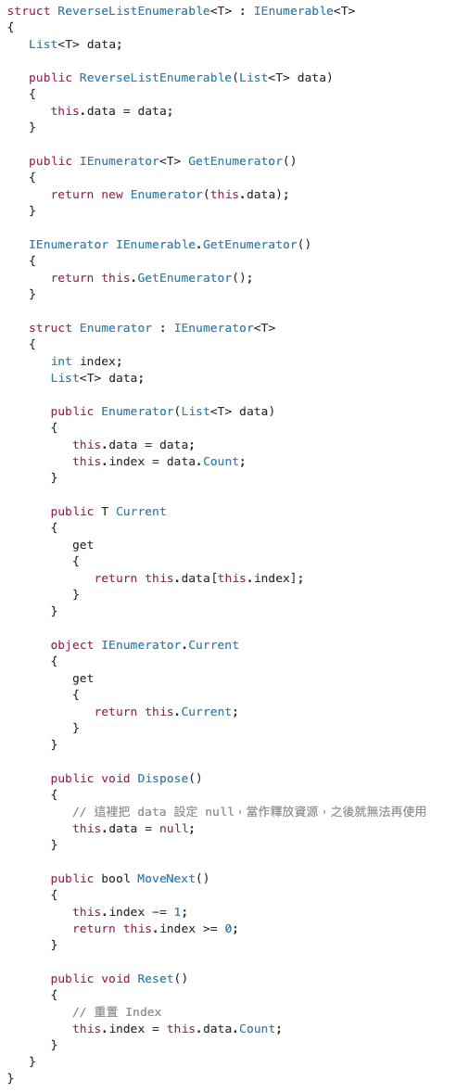
C# Iterator 演化
IEnumerator
用來列舉資料的容器
IEnumerable<DT>
為方便取得 IEnumerator 列舉容器內的資料➔ Linq/foreach
可以解釋 LinkedList 拿 Node 再取資料
不如取NODE內部管理，使用者直接取資料
yield command 的出現
自定義 IEnumerable 太複雜而產生
yield return ➔ 下一筆資料
yield break ➔ 中斷迭代器

Slide 124






程式執行對照解說
單線程程式(Single Thread)
Iterator
C# 系統內部
Main()
while
…
…
…
Func()
…
…
IEnum Func()
yield return
…
備份狀態
Main()
while
…
…
…
狀態滿足

Slide 125
IEnumerable 函式角度
把控制權交出，喚醒條件滿足，依序執行
簡化很多狀態管控程式
Unity3D 有很多 Wait____ 函式
IEnumerator Func()
…
yield return new WaitSeconds(10);
…

Slide 126
Unity3D Coroutine (協程)
在 MonoBehaviour 類別中可執行 (不是 C# 內建機制)
解決： IEnumator 只能被 IEnumator 函式呼叫問題
號稱軟體多行緒 (非侵佔式多工)
語法
標準 IEnumator 內呼叫
yield return IEnumatorFunc();
一般函式呼叫
StartCoroutine(IEnumatorFunc());

Slide 127
使用 IEnumerable<DT> 來暴露資料
以前
class MobManager
{
List<Mon> mobs = …
ForeachMob(delegat …)
}
Game()
{
mobManager. ForeachMob(v=>…);
}
現在
class MobManager
{
List<Mon> mobs = …
IEnumerable<Mon> AllMob()
}
Game()
{
foreach(var mob in mobManager. AllMon())
…
}

Slide 128
IEnumerable<DT> 函式設計
class MobManager
{
List<Mob> mobs = new List<Mob>();
IEnumerable<Mob> AllMob()
{
foreach(var mob in mobs)
yield return mob;
}
}

Slide 129
課堂練習
使用 Linq 查找List<Mob> 中 hp < 100 者，並將結果轉為 List<Mob>
於Unity3D中，練習以下演出：
主角走到某Npc旁
等到走到後，顯示“你好嗎？”
等待三秒，顯示消失
Npc 一臉嫌惡地離開主角

Slide 130
雜項
https://docs.microsoft.com/zh-tw/dotnet/csharp/whats-new/csharp-7

Slide 131
Sugar 總整
函式內類型自動推導宣告 var
參照型資料第一個非 null 值：Npc npc = target ?? old ?? new Npc();
賦值自己或=後面那個(C# 8.0+)：npc ??= new Npc();
out 順便宣告變數：Func(out var value);
具名引數：Func(hp:10, mp:30);
從後面數來的索引(C# 8.0+)：array[^0]
if/switch 支援型別模式 (型別檢查可順便追加賦值)
if(a is int value)
switch(obj) … case int value:

Slide 132
Switch 型別模式
switch()…case 可混用常數模式與型別模式
object obj = …
switch(obj)
{
case 0: // 常數模式
case null: // 常數模式
case int n: // 型別模式
}
型別模式，可追加條件子句
object obt = …
switch(obj)
{
case int n when n>100:
return n;
case Npc npc when npc.id == 10:
return npc;
}

Slide 133
全新的 switch 運算式 (8.0+)
語法
var rt = ai switch
{
case1=> value1,
case1=> value1,
_ => default;
}
範例
Npc target = mob.AI switch
{
Smart => FindLowestHp(),
Stupip => FIndStrongest(),
_ => FindRandomTarget()
}

Slide 134
其他可匿名資訊
匿名類別 （只能用於該函式內）
var data = new { f1= 10, f2 = “hello” };
data.f1 = 20;
匿名的結構型資料 Tuple（能跨函式，只要雙方欄位類型一樣）
(int hp, string name) val = (10, “hello”);
如果沒打名字，名稱預定義➔ Item1, Item2, …
支援 var ➔ (var hp, var name) val = (10, ”hello”);
支援 var ➔ var val = (10, ”help”);
(7.1+) 支援自動推導名稱➔ var val = (name, hp);
支援”解構” ➔ (var hp, var name) = (10, “hello”);
賦值可重定義名稱 (var myHp, var myName ) nv = val;
(7.3+) 支援 == != ➔ if(nv == val) …

Slide 135
Tuple 應用
數值互換
(x, y) = (y, x);
多筆數值回傳
(int, int, int) MajorAttrs(Player p)=> (p.level, p.hp, p.mp);
(Mob, List<Npc>) TargetSelect(Mob mob) => (mob, new List<Npc>());
輕量資料類型
List<(int x, int y)> pos = new List<(int x, int y)>();
支援 “_” 變數
衍伸閱讀
https://docs.microsoft.com/zh-tw/dotnet/csharp/language-reference/builtin-types/value-tuples

Slide 136
程式碼分區整理
#region 自定義方便閱讀文字
… 你的程式碼
#endregion

Slide 137
Enum 特定操作
想要列舉 enum
enum Color {Red, Green, Blue}
foreach(var value in Enum.GetValues(typeof(Color)){…}
foreach(string key in Enum.GetNames(typeof(Color)){…}
字串轉成 enum
Enum.TryParse(typeof(Color), “Red”, out var color);

Slide 138
物件釋放 – 內部資源釋放
解構機制
class Test
{
~Test ( ) { }
}
繼承 IDispose，覆寫 Dispose() 函式
差異
IDispose 需要明確指派結束指令(次頁說明)
解構由物件生命週期結束，透過GC機制呼叫物件內特定函式解構式

Slide 139
GC 無法處理的垃圾
類別實作 IDispose 介面者，雖無變數參照，系統默認使用中！需手動移除
方法一 call: IDispose.Dispose();
方法二使用 using:
舊方法：
using (var dpData = new MemoryStream())
{
} ⬅ 自動解構
( 8.0+ )新方法：
using var dpData = new MemoryStream();
➔ dpData 生命消失時，自動解構

Slide 140
增廣見聞：常見的 IDispose 類別
(using 還可以幫類別取別名)
Stream 串流類型，向 OS 配置系統共用資源
FileStream
MemoryStream
…
Socket 網路資源

Slide 141
怪東西
Nullable - 數值型資料專用
int? hp;
有沒有值？ hp.HasValue == true
值是多少？ hp.Value
區域函式
void Father()
{
Child();
void Child() { }
}

Slide 142
Reflection
超進階

Slide 143
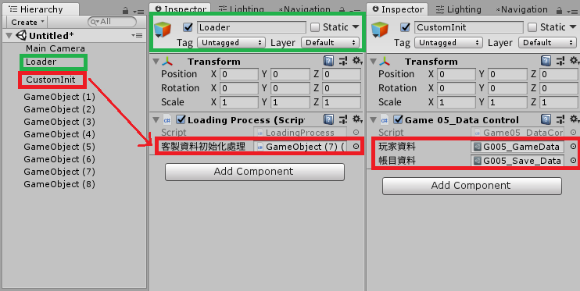
用途
對程式數據附加屬性
使得外部工具可依此數據作客製化的操作
如 Unity Inspector
對應OS指令
(機械碼)
資料
額外屬性

Slide 144
簡單的用法 - Attribute
語法: 除區域變數外(參數不含) ，在符號前標示 [Attribute]
C#/Unity 系統預設的 Attribute - 有明定的規範、效果
public 變數，但不想列入 Inspector 編輯
[HideInspector] public int hp;
private 變數，但想列入 Inspector 編輯
[SerializeField] public int hp;
自定義類別，想在 Inspector 編輯
[Serializable] class Npc { public int hp; }
想要改編級標題
[Header(“血量”)] public int hp;
https://douduck08.wordpress.com/2017/02/07/some-common-and-useful-unity-attribute/

Slide 145
Attribute 特性
單一自訂符號可有複數個 Attribute
[Header(“血量”)] [Range(1, 1000)] public int hp;
相同類型 Attribute 需特殊設定才能複數指定
[Range(1, 1000)] [Range(1, 1000)] public int hp; ⬅ 一般禁止

Slide 146
自定義 Attribute
Attribute 是一個基底類別
可自行繼承開發，命名為 class xxxxAttribute: Attribute
[] 中只要打xxxx 即可
必要條件
是一個沒有處理就沒有用的屬性
Ex: 自建 [MyIntent] ➔ 系統不認得如何處理，自己也沒寫如何處理
關鍵技術 – 取得類型物件 (Type) ➔ Attribute 在其中
明碼 – Type t = typeof(int);
物件取其Type – Type ot = val.GetType();
樣板的 DT 用明碼還是物件?

Slide 147
Type 可獲得資訊
型別資訊
全名
型別類型 – 類別(父類別資訊), Interface, enum, int, …
Attributes
成員資訊 – 完全忽視可見性
函式資訊(回傳型別、參數資料型別、呼叫方法…)
變數資訊(型別、賦值、取值方法…)
Attributes

Slide 148
個人經驗案例分享
Mob 資料由 Excel 匯入
[SheetName(“怪物資料頁”)]
class Mob
{
[FieldName(“名稱”)] string name;
[FieldName(“生命值”)] int hp;
[FieldName(“瑪那”)] int mp;
[FieldName(“經驗值”)] int exp;
}
名稱 | 生命值 | 瑪那 | 經驗值
史萊姆 | 100 | 10 | 10
歐格 | 2000 | 100 | 300
哥不林 | 200 | 15 | 50
眼魔 | 30000 | 2000 | 3000
火龍 | 45000 | 3000 | 3000
Loader
對excel內每行配置Mob填值
測試頁
怪物資料頁

Slide 149
Q & A
作業?

